Slide 1
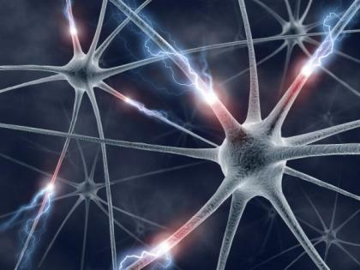
Искусственные
нейронные сети и карты Кохонена
Христова Татьяна Михайловна
2014

Slide 2
Искусственные
нейронные сети
(ИНС)
Христова Татьяна Михайловна
2014

Slide 3
Исторические очерк
1943 — У. Маккалок и У. Питтс
формализуют понятие нейронной сети
1949 — Д. Хебб предлагает первый алгоритм обучения.
Широко используем с 80-х, 90-х гг.
Notes:
Нейрон – 1) тело нейрона
2) дендриты

Slide 4
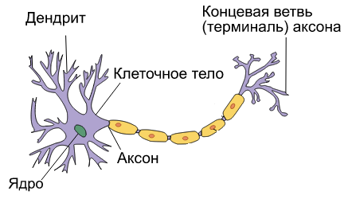
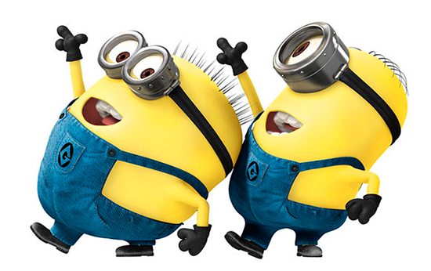
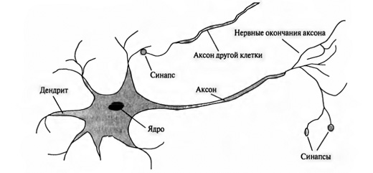
Типичная структура нейрона
Notes:
Аксон — обычно длинный отросток нейрона, приспособленный для проведения возбуждения и информации от тела нейрона или от нейрона к исполнительному органу. Дендриты — как правило, короткие и сильно разветвлённые отростки нейрона, служащие главным местом образования влияющих на нейрон возбуждающих и тормозных синапсов (разные нейроны имеют различное соотношение длины аксона и дендритов), и которые передают возбуждение к телу нейрона
Си́напс (греч. σύναψις, от συνάπτειν — обнимать, обхватывать, пожимать руку) — место контакта между двумя нейронами или между нейроном и получающей сигнал эффекторнойклеткой.

Slide 5
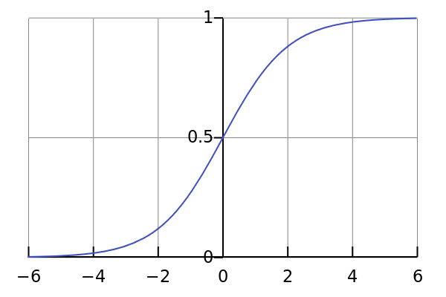
Модель нейрона
x₀
x₁
x₂
x₃
θ₀
θ₁
θ₂
θ₃
“bias” нейрон
X₀=1
x =
θ =
x₀
θ₀
Выход
Веса
или
параметры
x₁
θ₁
x₂
h_{θ}(x)
θ₂
x₃
θ₃
Входные
параметры
Сигмоид или логистическая
активационная функция g(z)
Notes:
Сигмо́ида — это гладкая монотонная нелинейная S-образная функция, которая часто применяется для «сглаживания» значений некоторой величины. Возрастающая функция.
It is well known that any nonlinear, smooth, differentiable, and preferably non-decreasing function can be used as AF in hidden layer. The two most popular activation functions are the unipolar Logistic and the bipolar Sigmoidal functions. For those types of activation functions, Bias neuron is very important, and the error-back propagation neural network without Bias neuron for hidden layer does not learn (Kecman, 2001). Shortly, the Bias weights control shapes, orientation and steepness of all types of Sigmoidal functions through data mapping space. However, if one uses Gauss AF in hidden layer with adaptive parameters, than the Bias neuron and his weights can be neglected. Gauss function parameters controls the AF shapes and orientation, and the position of activation functions in data mapping space.
http://www.thefreelibrary.com/Neural+network+without+bias+neuron+for+hidden+layer.-a0176688366

Slide 6
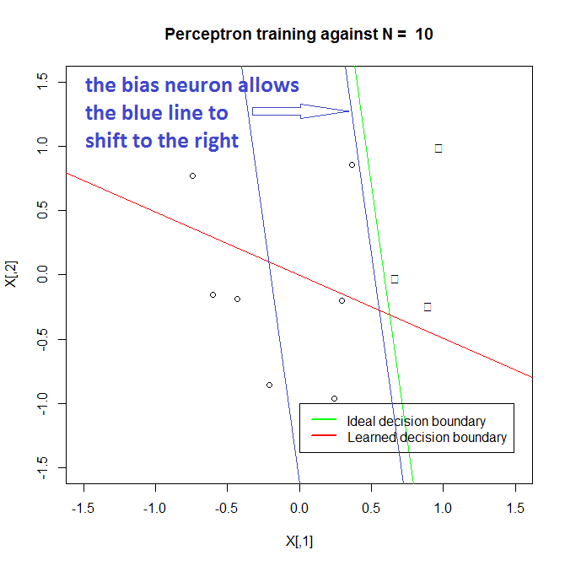
Модель нейрона. “Bias” нейрон
«Bias» нейрон позволяет
классификатору сдвинуть
кривую или вправо.
т.е. «Bias» нейрон позволяет
классификатору провести
параллельный перенос кривой.
Notes:
Паралле́льный перено́с или трансляция^{[1]} ― частный случай движения, при котором все точки пространства перемещаются в одном и том же направлении на одно и то же расстояние.

Slide 7
Метод прямого распространения ошибки
Слой 1
или
входной слой
Слой 2
или
скрытый слой
Слой 1
или
выходной слой
a_{i}^{(j)} – “активация”
нейрона i в слое j;
Θ^{(j)} – матрица весов
x₁
а₁ ⁽²⁾
x₂
а₂ ⁽²⁾
h_{θ}(x)
x₃
а₃ ⁽²⁾
a₁⁽²⁾ = g(z₁⁽²⁾) = g(Θ₁₀⁽¹⁾x₀ + Θ₁₁⁽¹⁾x₁ + Θ₁₂⁽¹⁾x₂ + Θ₁₃⁽¹⁾x₃ )
a₂⁽²⁾ = g(z₂⁽²⁾) = g(Θ₂₀⁽¹⁾x₀ + Θ₂₁⁽¹⁾x₁ + Θ₂₂⁽¹⁾x₂ + Θ₂₃⁽¹⁾x₃ )
a₃⁽²⁾ = g(z₃⁽²⁾) = g(Θ₃₀⁽¹⁾x₀ + Θ₃₁⁽¹⁾x₁ + Θ₃₂⁽¹⁾x₂ + Θ₃₃⁽¹⁾x₃ )
h_{θ}(x) = a₁⁽³⁾ = g(Θ₁₀⁽²⁾a₀⁽²⁾ + Θ₁₁⁽²⁾a₁ ⁽²⁾+ Θ₁₂⁽²⁾a₂⁽²⁾ + Θ₁₃⁽²⁾a₃ ⁽²⁾)

Slide 8
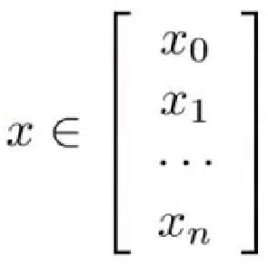
Подбор параметров. Логистическая функция
Обучающая выборка
Логистическая функция
Задача: выбрать оптимальные значения θ

Slide 9
Подбор параметров. Логистическая функция

Slide 10
Подбор параметров ИНС
Бинарная классификация
x₁
а₁ ⁽²⁾
а₁ ⁽³⁾
x₂
а₂ ⁽²⁾
а₂ ⁽³⁾
h_{θ}(x)
x₃
а₃ ⁽²⁾
а₃ ⁽³⁾
{(x⁽¹⁾, y⁽¹⁾), (x⁽²⁾, y⁽²⁾),…, (x^{(m)}, y^{(m)})}
L = количество слоев в сети;
S_{l} = количество нейронов в слое l;
k – количество нейронов в выходном слое (при мульти классификации)
y = 0 или 1
Цель: Требуется выбрать значения θ (веса)
min
Регуляционный элемент

Slide 11
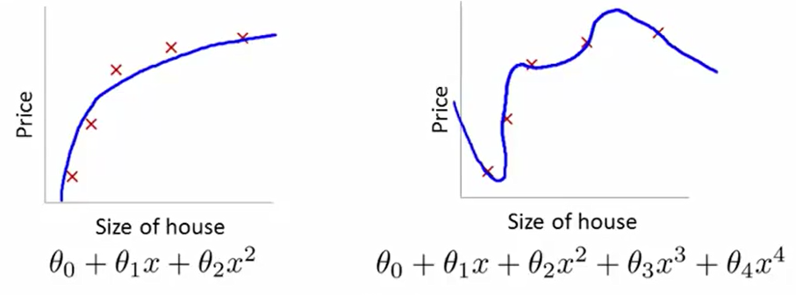
Регуляризация
один из способов избежать переобучения
Цель: путем пенализирования значений θ_{ji} =>
упростить функцию
получить более плавную функцию
Notes:
Градиентный спуск — метод нахождения локального экстремума (минимума или максимума) функции с помощью движения вдоль градиента. Для минимизации функции в направлении градиента используются методы одномерной оптимизации, например, метод золотого сечения. Также можно искать не наилучшую точку в направлении градиента, а какую-либо лучше текущей

Slide 12
1. Метод градиентного спуска
Предположим у нас есть функция
Задача: минимизировать данную функцию
Алгоритм:
Инициализировать значения θ₀, θ₁ случайным образом
Изменять значения θ₀, θ₁ для минимизации функции
до тех пор пока не будет достигнут локальный минимум

Slide 13
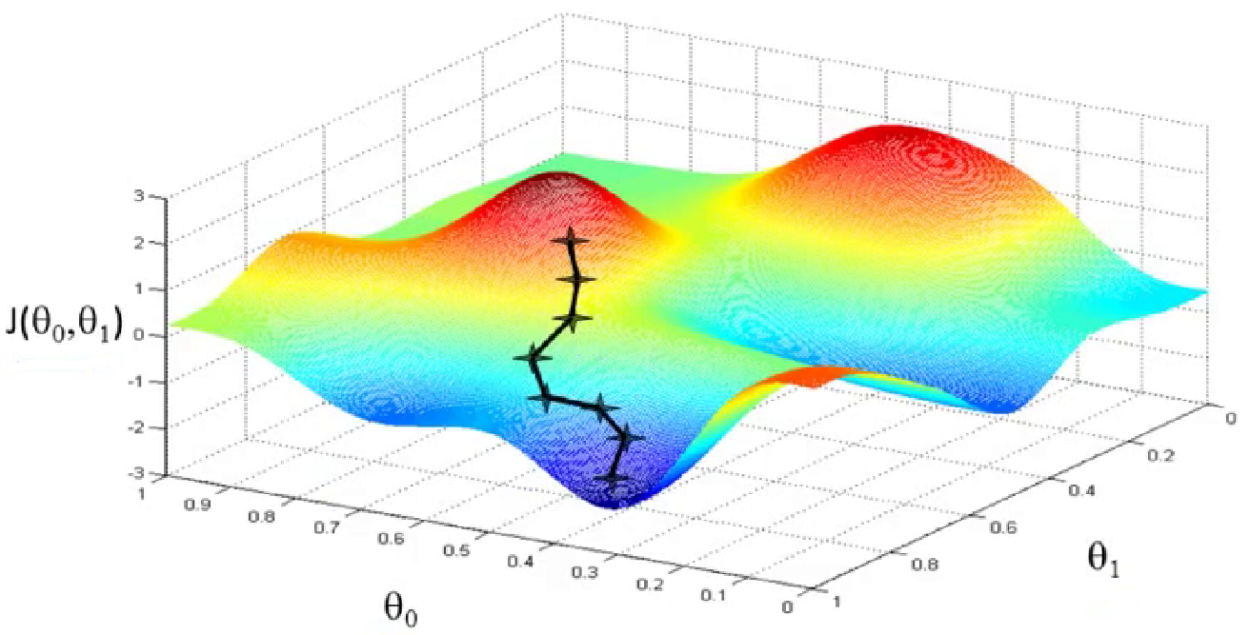
2. Метод градиентного спуска
Повторяем до достижения сходимости
- длина шага

Slide 14
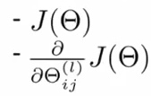
1.Метод обратного распространения ошибки
(Backpropagation)
Задача: min J(θ)
Для решения задачи будем использовать
модификацию метода градиентного спуска
Потребуется:
Notes:
Это итеративный градиентный алгоритм, который используется с целью минимизации ошибки работы многослойного перцептрона и получения желаемого выхода.

Slide 15
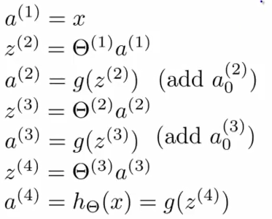
2. Метод обратного распространения ошибки
(Backpropagation)
Предположим, обучающая выборка состоит из (х, у)
Forward propagation:
Θ⁽¹⁾
Θ⁽²⁾
Θ⁽³⁾
x
a⁽²⁾
a⁽³⁾
a⁽⁴⁾
h_{θ}(x)

Slide 17
3. Метод обратного распространения ошибки
(Backpropagation)
Для каждого нейрона j в слое l нужно посчитать «ошибку» δ;
Для каждого нейрона j :
Θ⁽¹⁾
Θ⁽²⁾
Θ⁽³⁾
x
a⁽²⁾
a⁽³⁾
a⁽⁴⁾
h_{θ}(x)

Slide 18
Алгоритм
Случайная инициализация весов
Проведение процедуры прямого распространения ошибки
для получения h_{θ}(x^{(i)})
3. Расчет функции оптимизации J(θ)
4. Проведение процедуры обратного распространения ошибки
для расчета
{(x⁽¹⁾, y⁽¹⁾), (x⁽²⁾, y⁽²⁾),…, (x^{(m)}, y^{(m)})}
5. Использование метода градиентного спуска
для минимизации J(θ)

Slide 19
Выбор числа слоёв
1) Если в конкретной задаче гипотеза о линейной разделимости
классов выглядит правдоподобно, то можно ограничиться одним слоем.
2) Двухслойные сети позволяют представлять извилистые нелинейные границы, и в большинстве случаев этого хватает.
3) Трёхслойными сетями имеет смысл пользоваться для представления сложных многосвязных областей.
4) Чем больше слоёв, тем более богатый класс функций реализует сеть, но тем хуже сходятся градиентные методы, и тем труднее её обучить.

Slide 20
Выбор числа нейронов в скрытом слое
1. Визуальный способ. Если граница классов (или кривая регрессии) слишком сглажена, значит, сеть переупрощена, и необходимо увеличивать число нейронов в скрытом слое. Если граница классов (или кривая регрессии) испытывает слишком резкие колебания, на тестовых данных наблюдаются большие выбросы, веса сети принимают большие по модулю значения, то сеть переусложнена, и скрытый слой
следует сократить.
Недостаток этого способа в том, что он подходит только для задач с низкой размерностью пространства (небольшим числом признаков).

Slide 21
Выбор числа нейронов в скрытом слое
2. Оптимизация числа нейронов по внешнему критерию, например, по критерию скользящего контроля или средней ошибки на независимой контрольной выборке Q(Xk).
Недостаток этого способа в том, что приходится много раз заново строить сеть при различном количестве нейронов, а в случае скользящего контроля ещё и при различных разбиениях выборки на обучающую и тестовую.

Slide 22
Карты Кохонена
(Kohonen's Self Organizing Maps)

Slide 23
Постановка задачи кластеризации
Предположим, обучающая выборка состоит из
X^{l} = {x⁽¹⁾, x⁽²⁾,…, x^{(i)}}
i – количество дескрипторов;
l – количество объектов;
M – количество кластеров
Y = {1, . . . ,M}
ρ – попарное расстояние между объектами
Задача:
Требуется выработать правило отнесения объектов к кластерам a: X → Y .
Предлагается:
ввести центры кластеров w_{m}, m = 1, . . . ,M;
относить объект x ∈ X к ближайшему кластеру
(правило жёсткой конкуренции WTA - Winner Takes All):
a(x) = arg min ρ(x,w_{m}).
m ∈ Y
определить
ρ (X^{l} , X^{l+1} )
w_{m}
Notes:
W_{m} – типичный объект кластера похожий на все остальные, может быть получен усреднением

Slide 24
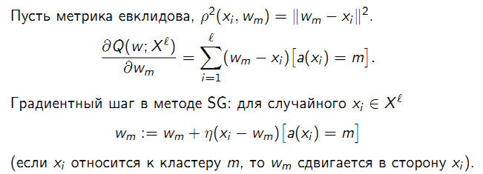
Стохастический метод градиента (SG)
Notes:
http://airussian.wordpress.com/2012/10/12/%D0%B3%D1%80%D0%B0%D0%B4%D0%B8%D0%B5%D0%BD%D1%82%D0%BD%D1%8B%D0%B5-%D1%81%D0%BF%D1%83%D1%81%D0%BA%D0%B8-batch-%D0%B8-stochastic-gradient-descents/
Альтернативой этому может быть stochastic gradient descent – метод, при котором мы берем какой-то один пример и обновляем значения , ориентируясь только на него. Потом берем следующий пример и обновляем параметры, ориентируясь уже на него. И так далее. Это приводит к тому, что мы не всегда «спускаемся» с холма, иногда мы делаем и шаг вверх или в сторону, но рано или поздно мы достигаем того самого минимума и начинаем кружить вокруг него. Когда значения начинают нас устраивать (достигают нужной нам точности), мы останавливаем спуск.
Xi –объект
если объект xi относится к кластеру m, то центр этого кластера wm немного сдвигается в направлении объекта xi, остальные центры не изменяются.

Slide 25
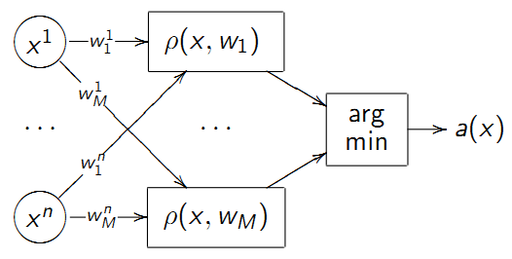
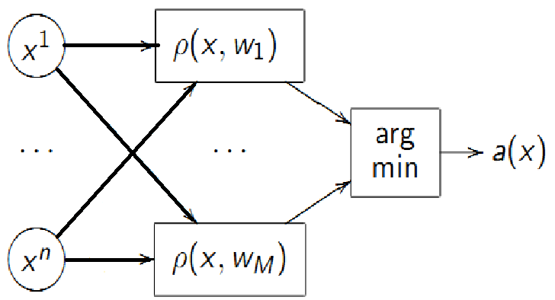
Сеть Кохонена
(сеть с конкурентным обучением)
Структура алгоритма - двухслойная нейронная сеть:
a(x) = arg min ρ(x,w_{m}):
m ∈ Y
Эвклидово расстояние
Notes:
Получает на входе столько чисел сколько число кластеров и выдает номер входа на который ему пришло максимальное число

Slide 26
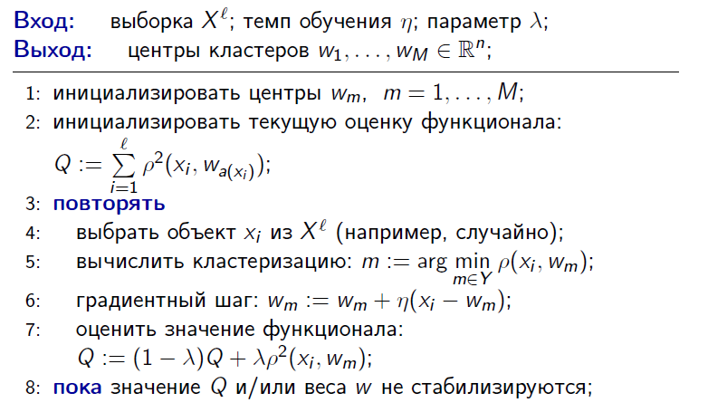
Алгоритм

Slide 27
1. Жёсткая и мягкая конкуренция
K(ρ) = exp(−βρ²)
Notes:
Другим недостатком правила WTA являет-
ся медленная скорость сходимости, связанная с тем, что на каждой итерации моди-
фицируется только один нейрон-победитель wm. Для ускорения сходимости, особен-
но на начальных итерациях, можно подстраивать сразу несколько нейронов, близких
к объекту xi. Для этого вводится ядронеотрицательная монотонно убывающая на
[0,+∞) функция расстояния K(ρ). Часто берут гауссовское ядро K(ρ) = exp(−βρ2) при
некотором β > 0. Вместо правила жёсткой конкуренции WTA вводится мягкая кон-
куренция правило WTM (winner takes most):
wm := wm + η(xi − wm)K
ρ(xi,wm)
, m = 1, . . . ,M. (7.4)
Теперь на каждой итерации центры всех кластеров смещаются в сторону xi, но чем
дальше центр находится от xi, тем меньше величина смещения.

Slide 28
2. Жёсткая и мягкая конкуренция
где C_{m} количество побед m-го нейрона в ходе обучения.
Таким образом, кластеры штрафуются за слишком частое присоединение объектов.

Slide 29
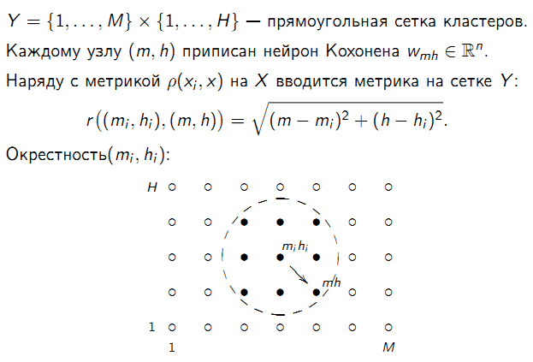
Карта Кохонена (Self Organizing Map, SOM)

Slide 30
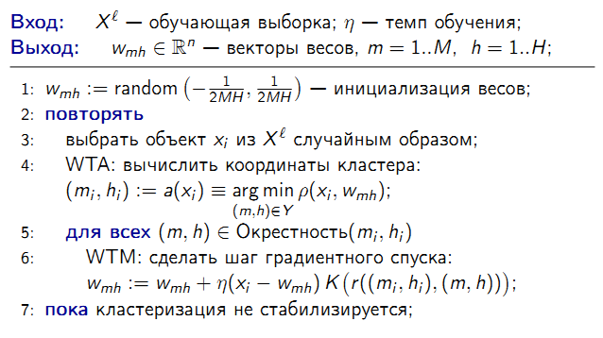
Обучение карты Кохонена
Метрика на сетке

Slide 31
Карта Кохонена для распределения
соединений в пространстве дескрипторов
338 соединений
SiRMS дескрипторы
Notes:
сирмс

Slide 32
Карта Кохонена для распределения
соединений в пространстве дескрипторов
338 соединений
SMF дескрипторы
Notes:
смф

Slide 33
Интерпретация карт Кохонена
Notes:
Цвет тем ярче чем меньше расстояние до ближайших точек

Slide 34
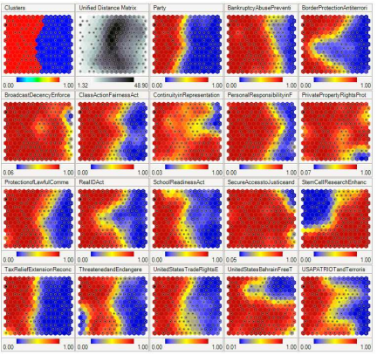
Интерпретация карт Кохонена (пример)

Slide 35
Достоинства и недостатки карт Кохонена

